Slide 1
Муниципальное Бюджетное Дошкольное Образовательное Учреждение:
Детский сад комбинированного вида второй категории N 215
Советского района г. Ростова на Дону
Проект
«Здоровый ребенок-
здоровая семья»
900igr.net

Slide 2
Актуальность проблемы:
На сегодняшний день вопросы физкультурно-оздоровительной работы являются наиболее актуальными в деятельности любого дошкольного учреждения, так как именно в дошкольном возрасте закладываются основы хорошего здоровья и полноценного физического развития.
Охрана и укрепление здоровья, совершенствование функций организма ребенка и его полноценное физическое развитие являются неотъемлемой частью педагогической работы в детском саду.
Большое внимание уделяется формированию правильной осанки, двигательных навыков, координации движений, пространственного ориентирования, развитию физических качеств: быстроты, ловкости, выносливости, гибкости, силы, а также привитию культурно-гигиенических навыков и интереса к физическим упражнениям, что способствует формированию моральных качеств, волевых черт личности, ведению здорового образа жизни. Взаимодействие ДОУ и семьи – это объединение общих целей, интересов и деятельности в плане развития гармоничного и здорового ребенка. Совместная работа строится на принципах добровольности, компетентности, современности, единства, системности и последовательности, преемственности и индивидуального подхода к каждому ребенку и каждой семье.
Но при этом существует проблема незаинтересованности родителей в организации двигательной деятельности детей. При изучении данной проблемы становится ясно, что это происходит из- за:
неосведомленности родителей о важности совместной двигательной деятельности с детьми;
недостаточности знаний родителей о физических навыках и умениях детей данного возраста;
нежелание родителей организовывать двигательную деятельность с детьми;
невнимание родителей к здоровому образу жизни в семье.

Slide 3
Цель проекта :
Повысить стремление родителей использовать двигательную деятельность с детьми для формирования основ здорового образа жизни, которую было решено осуществлять в рамках проекта «Здоровая семья – здоровый ребенок!».
Задачи:
Дать родителям представление о значимости совместной двигательной деятельности с детьми.
Расширить знания родителей о физических умениях и навыках детей группы.
Способствовать созданию активной позиции родителей в совместной двигательной деятельности с детьми.
Заинтересованность родителей укреплять здоровый образ жизни в семье.
Познакомить родителей с формами и методами работы нашего МБДОУ по полноценному физическому развитию детей.
Познакомить родителей с методами обучения ребёнка двигательной активности, связывая воедино элементы анатомических, физиологических и гигиенических знаний.
Помочь родителям организовать с детьми дошкольного возраста оздоровительную работу, направленную на формирование у них мотивации и здоровья, поведенческих навыков здорового образа жизни.
Создание оптимального режима дня, обеспечивающего комфортное самочувствие, нервно-психическое и физическое развитие.

Slide 4
Этапы проекта
1 этап – диагностический: включает в себя анализ показателей физического развития детей. Анкетирование родителей.
2 этап - организационный: включает в себя совершенствование содержания предметно-игровой среды группы, насыщение развивающим материалом по физическому развитию.
3 этап - практический: этот этап строится на основе использования методик по охране и укреплению здоровья, ориентируясь на знания и личный опыт детей и родителей.. РАБОТА С РОДИТЕЛЯМИ

Slide 5

I этап: Диагностическое направление
Комплексная диагностика и исследование состояния здоровья детей специалистами, а также изучение мнения родителей (два раза в год) :
1. Осмотр детей специалистами детской поликлиники, выявление группы здоровья детей.
2. Регулярный осмотр детей педиатром и старшей медсестрой ДОУ.
3. Выявление нарушений двигательной активности, координации движений в беседах с родителями и непосредственно на занятиях в детском саду.
4. Диагностирование общей физической подготовленности детей по возрасту инструктором по физическому развитию.
5. Анкетирование родителей.

Slide 6

включает в себя совершенствование содержания предметно-игровой среды группы, насыщение развивающим материалом по физическому развитию. Внедрение здорово-сберегающих методик в педагогический процесс. Тесное сотрудничество и взаимодействие медицинского, педагогического персонала и родителей.
2 этап - Организационный:
Направления работы во II этапе: Интеграция и дифференциация здоровьесберегающего материала с содержанием комплексной «Программы обучения и воспитания» под ред. Васильевой.
1. Рациональная организация двигательной деятельности детей.
2. Познавательная деятельность. Взаимосвязь с другими видами деятельности.
3. Оздоровительно–профилактическое направление. Создание перспективно тематического плана работы с детьми и родителями.
4. Система закаливания.
5. Комплекс психологических мероприятий.
6. Работа с родителями.

Slide 7


Slide 8


3 этап - Практический
Решение задач на этом этапе, шло через ежедневную работу:
физкультурные занятия в зале и одно на улице;
профилактическая гимнастика (утренняя, дыхательная, профилактическая гимнастика (самомассаж); корригирующая гимнастика, улучшение осанки, коррекция плоскостопия, глазная гимнастика) с детьми;
гимнастика пробуждения, «дорожка здоровья»;
воздушное контрастное закаливание;
самостоятельная двигательная активность;
музыкальные занятия;
динамические паузы;
физкультминутки;
логоритмика;
пальчиковые игры,
артикуляционная гимнастика;
праздники, развлечения, досуги
Гигиена, режим
подбор мебели согласно ростовым показателям;
проветривание помещения,
прогулка на воздухе в любое время года;
соблюдение теплового режима;
щадящий режим в адаптационных группах;

Slide 9
Взаимодействие детского сада и семьи
- анкетирование, наблюдение, тестирование, беседа;
- наглядная агитация по ЗОЖ (стенды, папки передвижки и др);
- встречи со специалистами ДОУ (педагог-психолог, инструктор по физической культуре, музыкальным работником, педиатром, ст. медсестрой и др.) на общих родительских собраниях, днях открытых дверей, семинарах – практикумах просмотр открытых занятий, индивидуально по запросу;
- совместные мероприятия – спортивные праздники, участие в соревнованиях
План работы с родителями по здоровьесберегающим технологиям в проекте « ЗДОРОВАЯ СЕМЬЯ - ЗДОРОВЫЙ РЕБЕНОК»
1. сентябрь. Проведение родительского собрания "Современные здоровьесберегающие технологии" анкетирование родителей – «Здоровье вашей семьи»
Выявить участие родителей в оздоровление детей в своей семье. Дать рекомендации родителям по подготовке ребёнка к школе.
2. октябрь. Создание информационного стенда « Это доступно каждому»
Пропаганда здорового образа жизни. Ознакомление родителей с основными факторами, способствующими укреплению и сохранению здоровья детей в домашних условиях и условиях д\с.

Slide 10
ноябрь. Проведение практикума «Использование новых методов и приемов (музыка + дыхание + мотивация). Советы родителям: «Мне надо много двигаться»
Познакомить родителей с методами обучения ребёнка двигательной активности.
декабрь. Рисование рисунков на стенд газеты – презентации «Как я занимаюсь спортом» Совместная работа родителей и детей.
Развивать творческие способности, воспитывать трудолюбие. Объединение родите лей и детей общим делом.
5. февраль. Спортивный праздник «Вместе с папой я герой». Способствовать формированию общей двигательной активности, и развитию духа соревнования в группе.
6. март. Проведение семинара "Создание условий для сохранения и поддержания здоровья дошкольников в ДОУ и семье с учетом нетрадиционности", на котором родители, педагоги смогут обменяться мнениями и опытом по внедрению новых технологий в образовательных областях "Физическое развитие", "Здоровье", "Безопасность"
7. апрель. Советы родителям: «Дети наше повторение». Работа над своими ошибками. Пропагандировать ЗОЖ, познакомить с мерами профилактики плоскостопия, нарушения осанки. Предложить комплексы упражнений, интересные подвижные игры.
8. май. В течение учебного года проводятся выставки рисунков и фотографий на тему:"Как мы проводим выходные".
Памятка для родителей: «Режим будущего школьника» Выявление волнующих вопросов у родителей по теме: «Режим будущего школьника.»

Slide 11
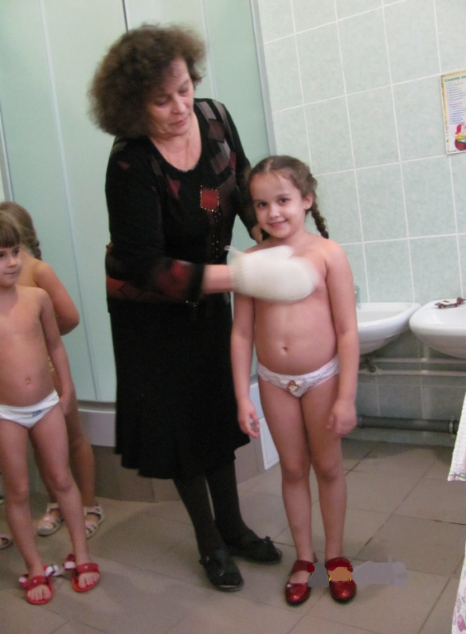
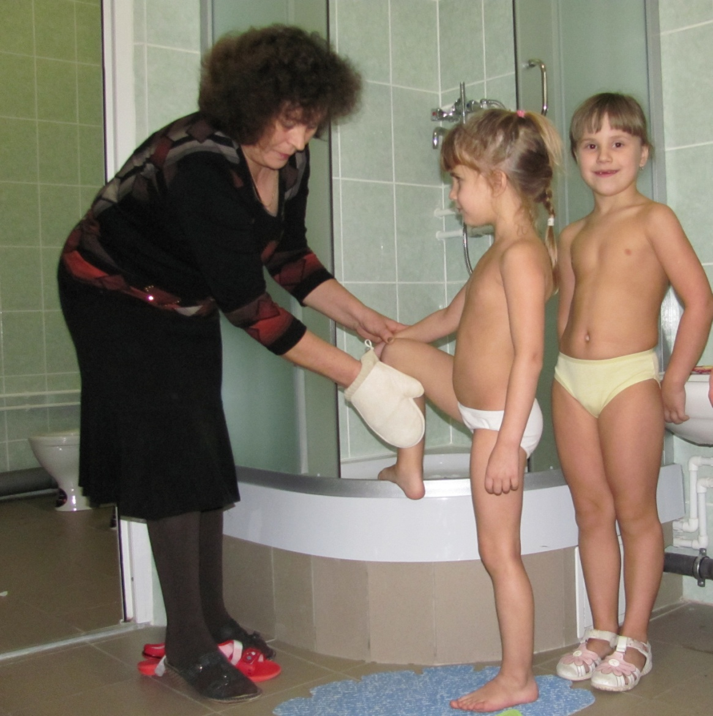
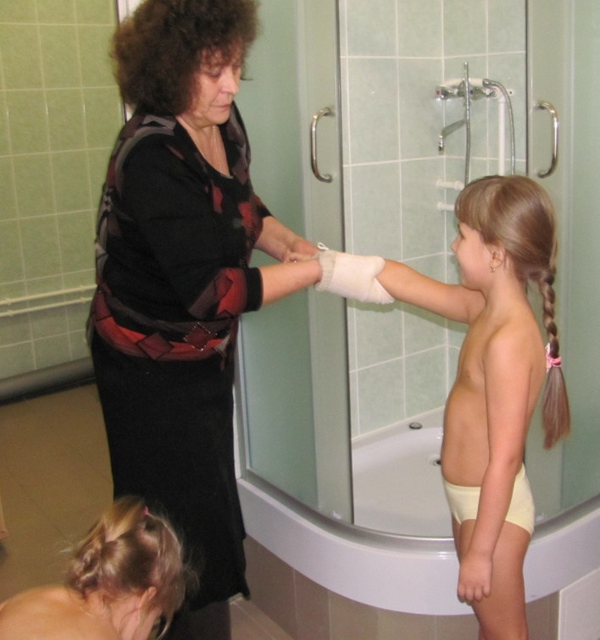
Закаливающие процедуры

Slide 12
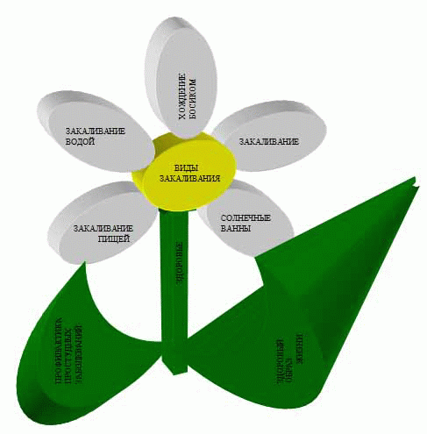
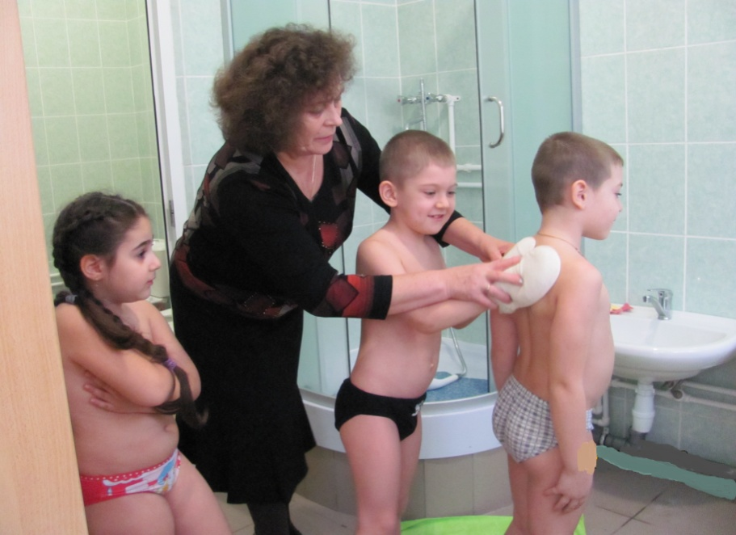
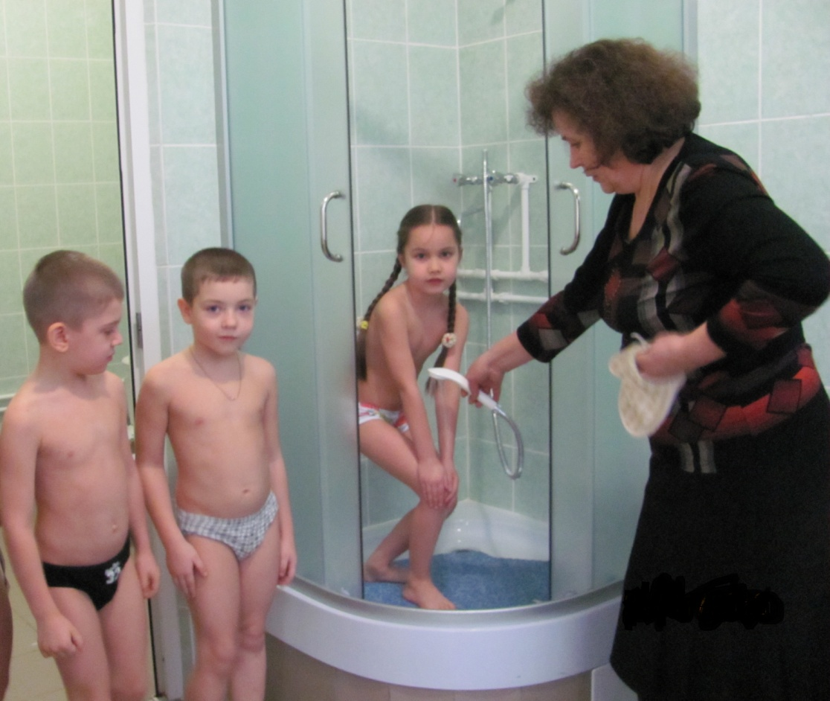
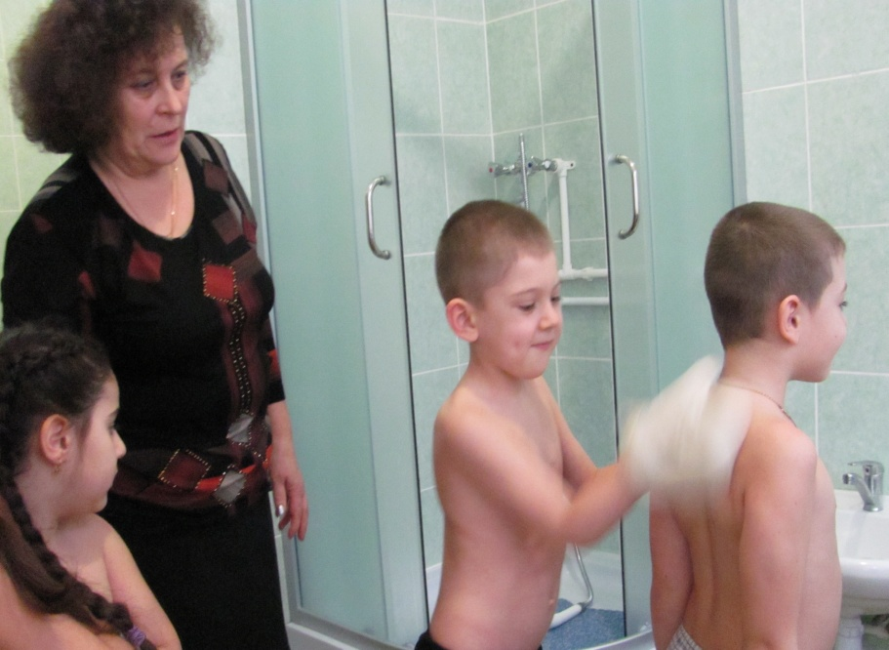

Slide 13





Картотека массажа

Slide 14
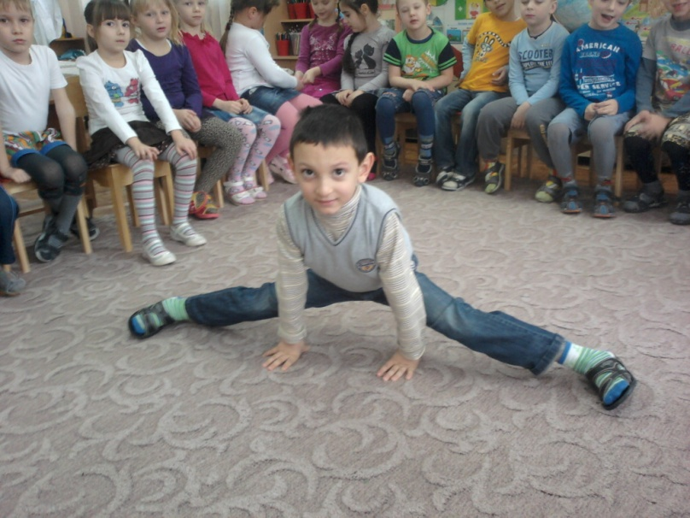
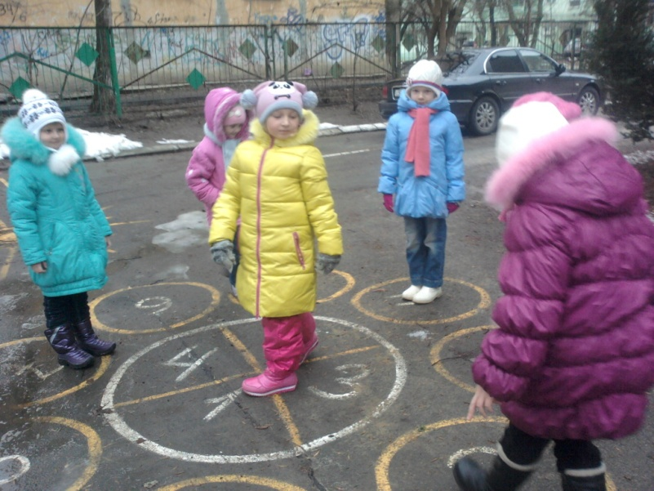
Использовались беседы с детьми: «Наши верные друзья»; «Кто с закалкой дружит, никогда не тужит»; «Чистота – залог здоровья»; «На зарядку становись»; «Полезные и вредные привычки»; «Лето красное – для здоровья время прекрасное». «Забочусь о своем здоровье» «Учимся ухаживать за собой» «Физкульт – УРА»
Конструирование:
«Строительство спортивного комплекса»
Рисование рисунков на стенд большой газеты – презентации «Как я занимаюсь спортом».
Аппликация
«Спортивные снаряды»(гимнастические лестницы, скамейки, турники)

Slide 15






Физминутки

Slide 16
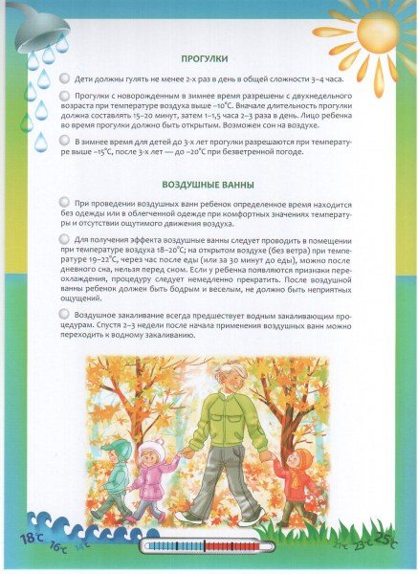
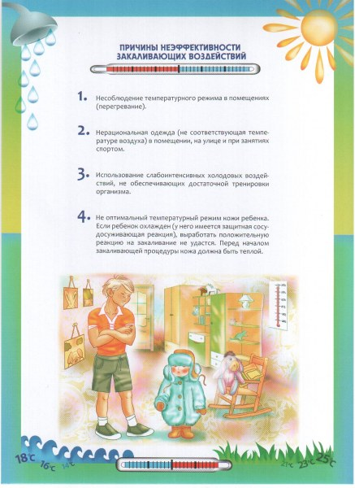
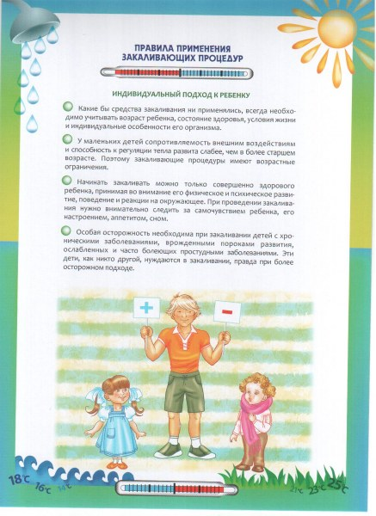





Консультации для родителей

Slide 17



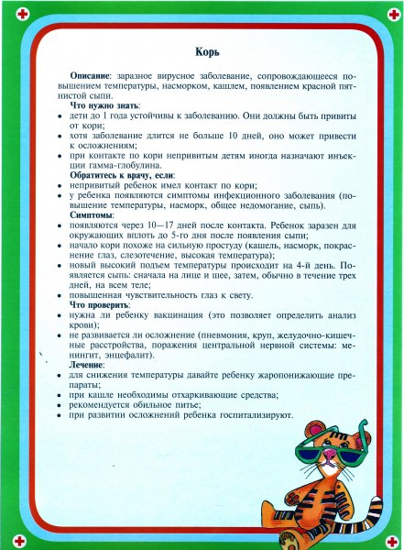




Консультация доктора

Slide 18
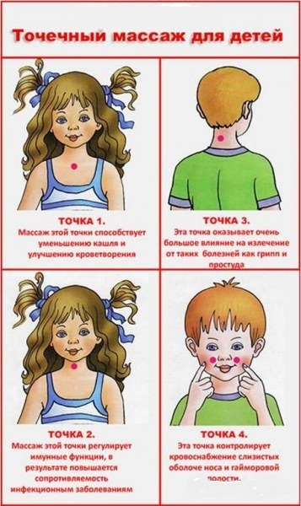
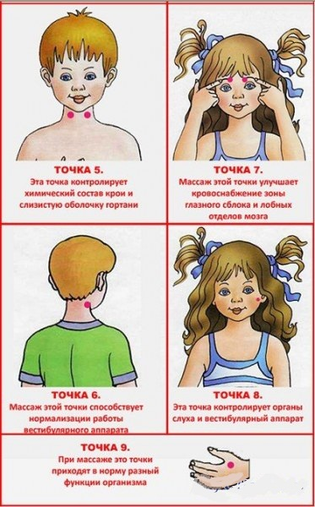

Точечный массаж для детей

Slide 19
« ЗДОРОВАЯ СЕМЬЯ – ЗДОРОВЫЙ РЕБЁНОК»
(Кодекс здоровой семьи воспитанника ДОУ)
По определению Всемирной организации здравоохранения, здоровье – это полное физическое, психическое и социальное благополучие, а не только отсутствие болезней и физических дефектов.
Факторы, влияющие на состояние здоровья:
20% - наследственность
20% - экология
10% - развитие здравоохранения
50% - образ жизни
Закон РФ «Об образовании» гласит: «Родители являются первыми педагогами. Они обязаны заложить основы физического, нравственного и интеллектуального развития личности ребёнка»
Забота о здоровье ребёнка и взрослого стала занимать во всём мире приоритетные позиции.
Здоровье рассматривается как главная ценность жизни человека.
В дошкольном детстве закладывается фундамент здоровья ребёнка, происходит его интенсивный рост и развитие, формируются основные движения, осанка, а также необходимые навыки и привычки, приобретаются базовые физические качества, вырабатываются черты характера, без которых невозможен здоровый образ жизни.

Slide 20
Что же могут сделать родители для приобщения детей к здоровому образу жизни?
Постоянно следить за состоянием своего здоровья и здоровья своих детей
Обеспечивать полноценное и рациональное питание семьи (обращать внимание на полезность, калорийность и режим питания)
Осуществлять заботу о повышении иммунитета членов семьи(принимать витамины, особенно в зимнее – весенний период и во время массовых заболеваний). Употребление витаминов снижает риск заболеваний в 2 раза.
Соблюдать режим в семье в выходные создавать условия для прогулок - 2 раза в день от 2 до 4 часов; для дневного сна детей)
Обеспечивать здоровую гигиеническую обстановку(регулярно проветривать помещение, делать влажную уборку, следить за достаточным освещением и влажностью, обучать ребёнка уходу за своим телом: с 3лет дважды в день чистить зубы, полоскать рот после приёма пищи, ежедневно принимать душ, менять нательное бельё)
Осуществлять закаливание в семье
Создавать благоприятную психологическую атмосферу в семье (не выяснять отношения между взрослыми членами семьи при детях).В счастливых семьях заболеваемость даже в периоды эпидемий в несколько раз ниже.
Активно заниматься физкультурой и спортом (делать утреннюю гимнастику, активно проводить отдых, чередовать виды деятельности, не допускать переутомления детей)
Формировать у детей интерес к оздоровлению собственного организма, пониманию того, что здоровье – это главная ценность человека. Учить ребёнка жить в гармонии с собой и окружающим миром.
Не иметь вредных привычек, а при их наличии – избавляться, так как они пагубно влияют на детский организм. У курящих родителей, например, дети гораздо чаще болеют бронхолёгочными заболеваниями.
Осуществлять активное взаимодействие с ДОУ по вопросам охраны и укрепления здоровья детей.

Slide 21
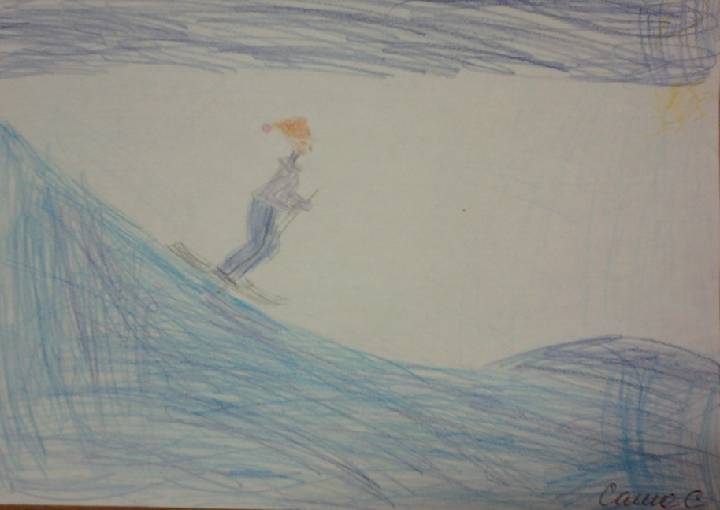
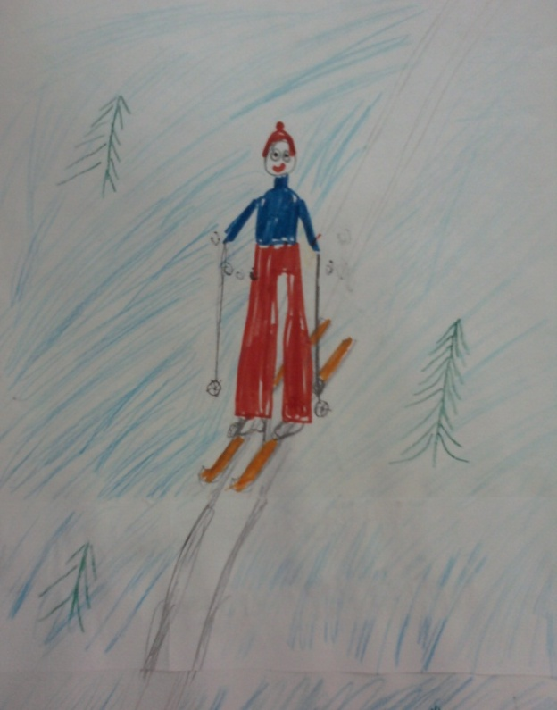
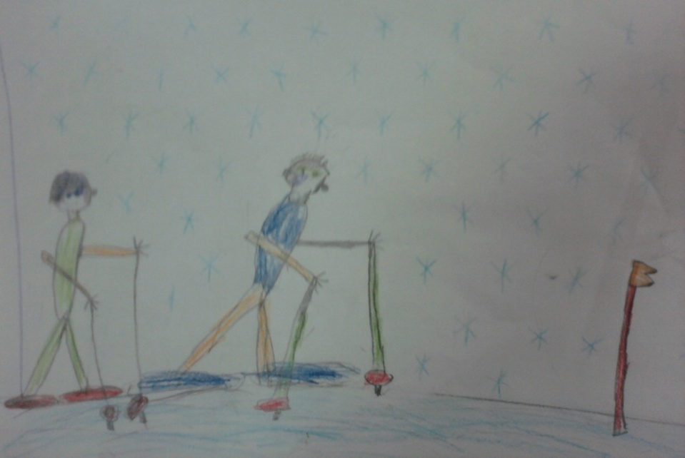
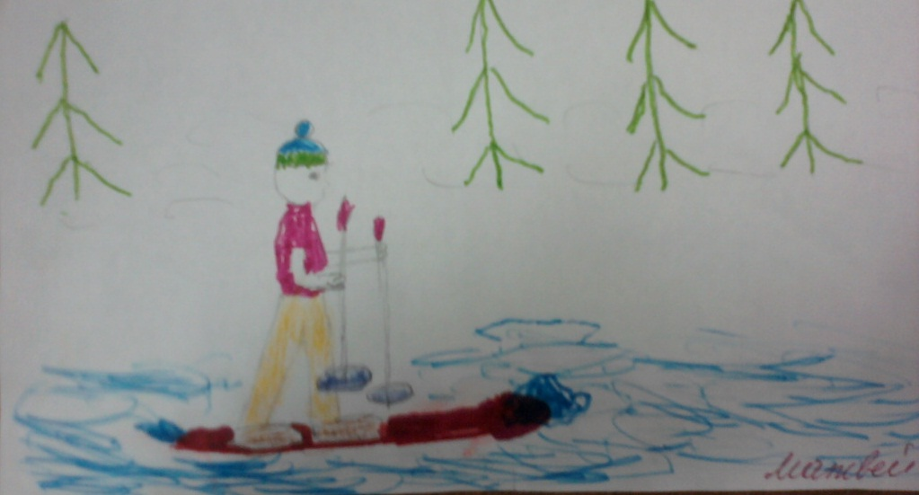
Работы детей
Лыжники Лев Квитко
Вьюга, вьюга, вьюга, вьюга.
Не видать совсем друг друга,
Мерзнут щеки
На бегу, перегоним мы пургу!
Все быстрей мелькают лыжи,
Цель все ближе, ближе ,ближе,
Через ельник, сквозь кусты,
С перевала, с высоты.
Нет для лыжников помех.
Кто домчится раньше всех?
По дороге белой смело, смело,
Смело мы несемся вперед.
Пусть опасен поворот,
Пусть тропинки узки,
Очень круты спуски,
Тяжелы подъемы, -
Скорость не сдаем мы!
Ввысь и вниз вихрем мчись!
Ель, сосна, посторонись!
Пусть свирепствует мороз -
Состоится лыжный кросс!

Slide 22
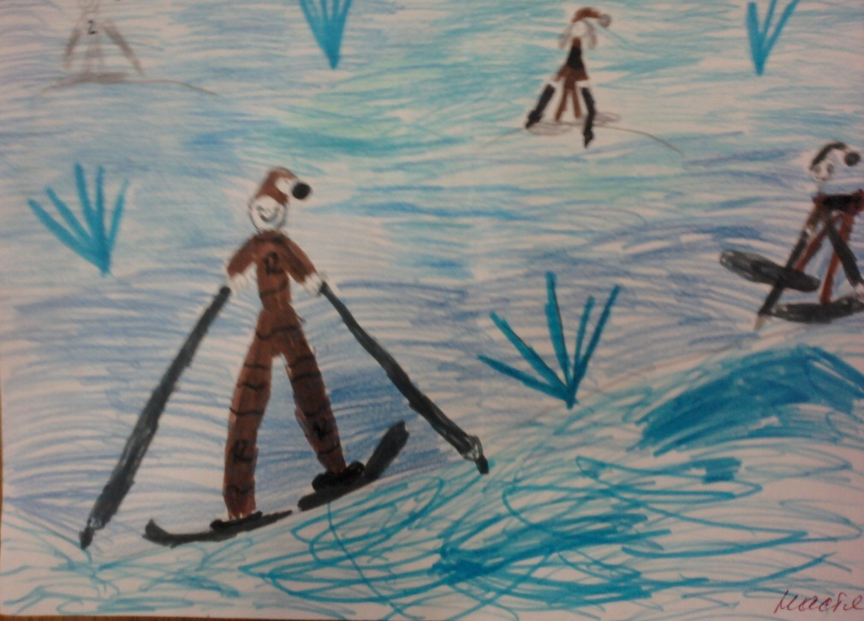
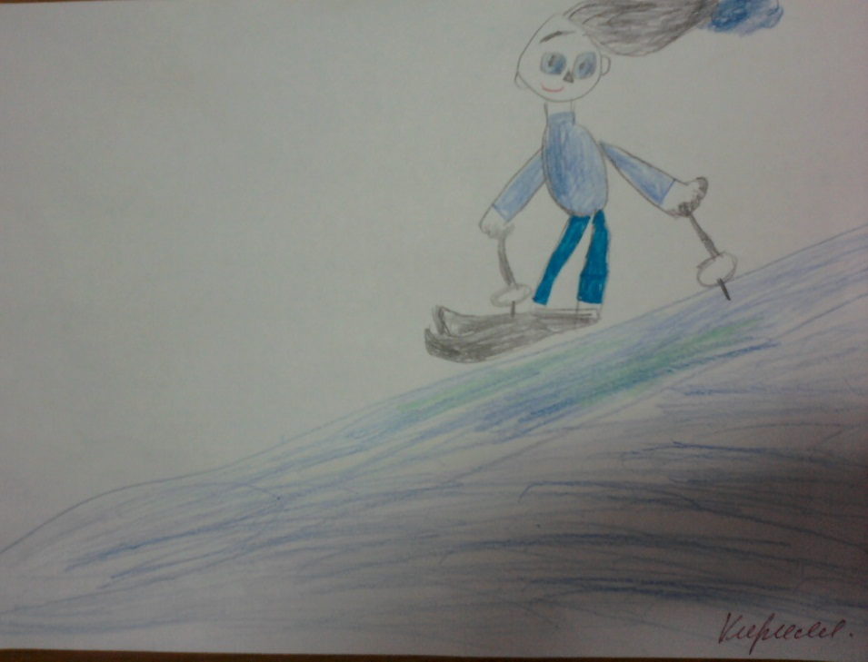

Slide 23
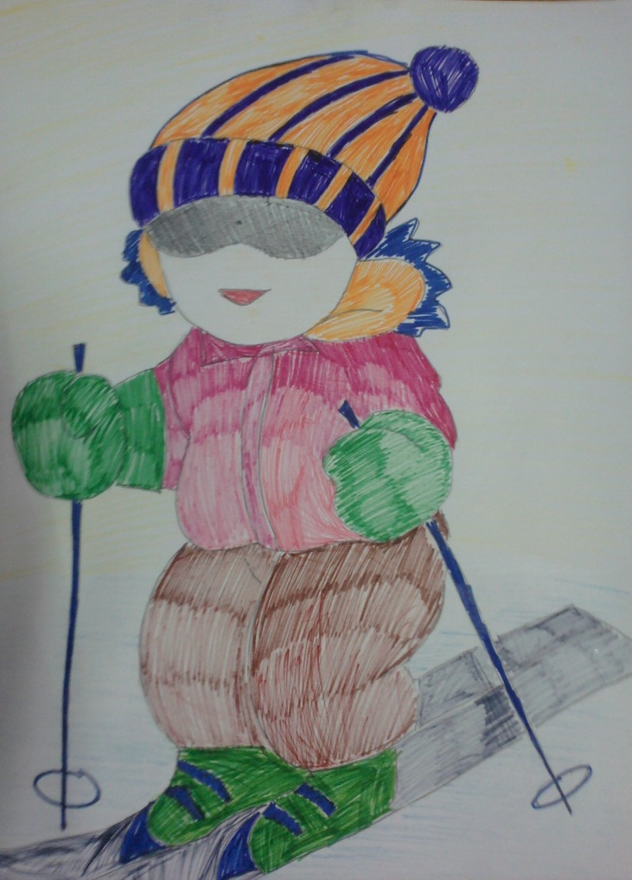
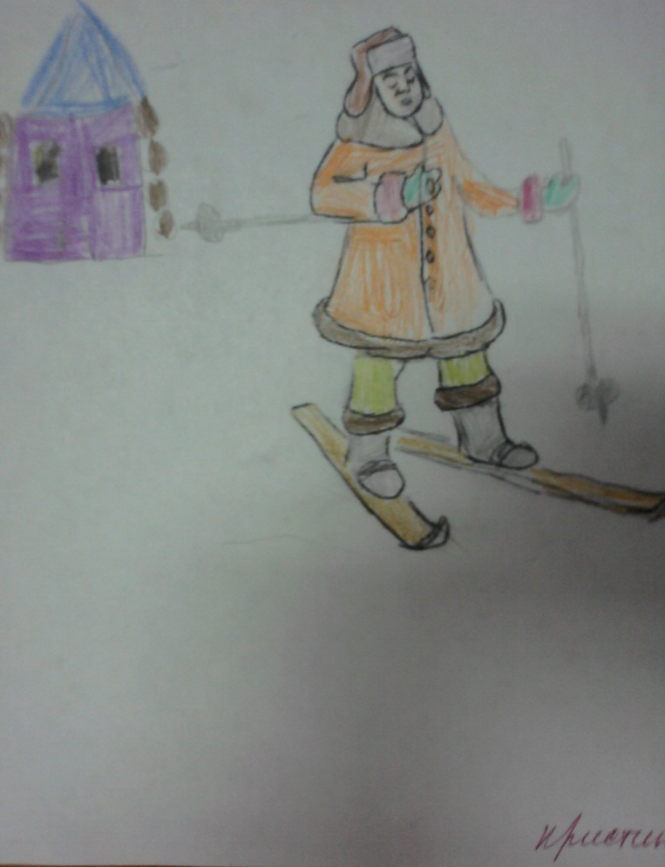
Работы родителей

Slide 24
